Slide 1
החלום שלי
לספורט אין גיל

Slide 2
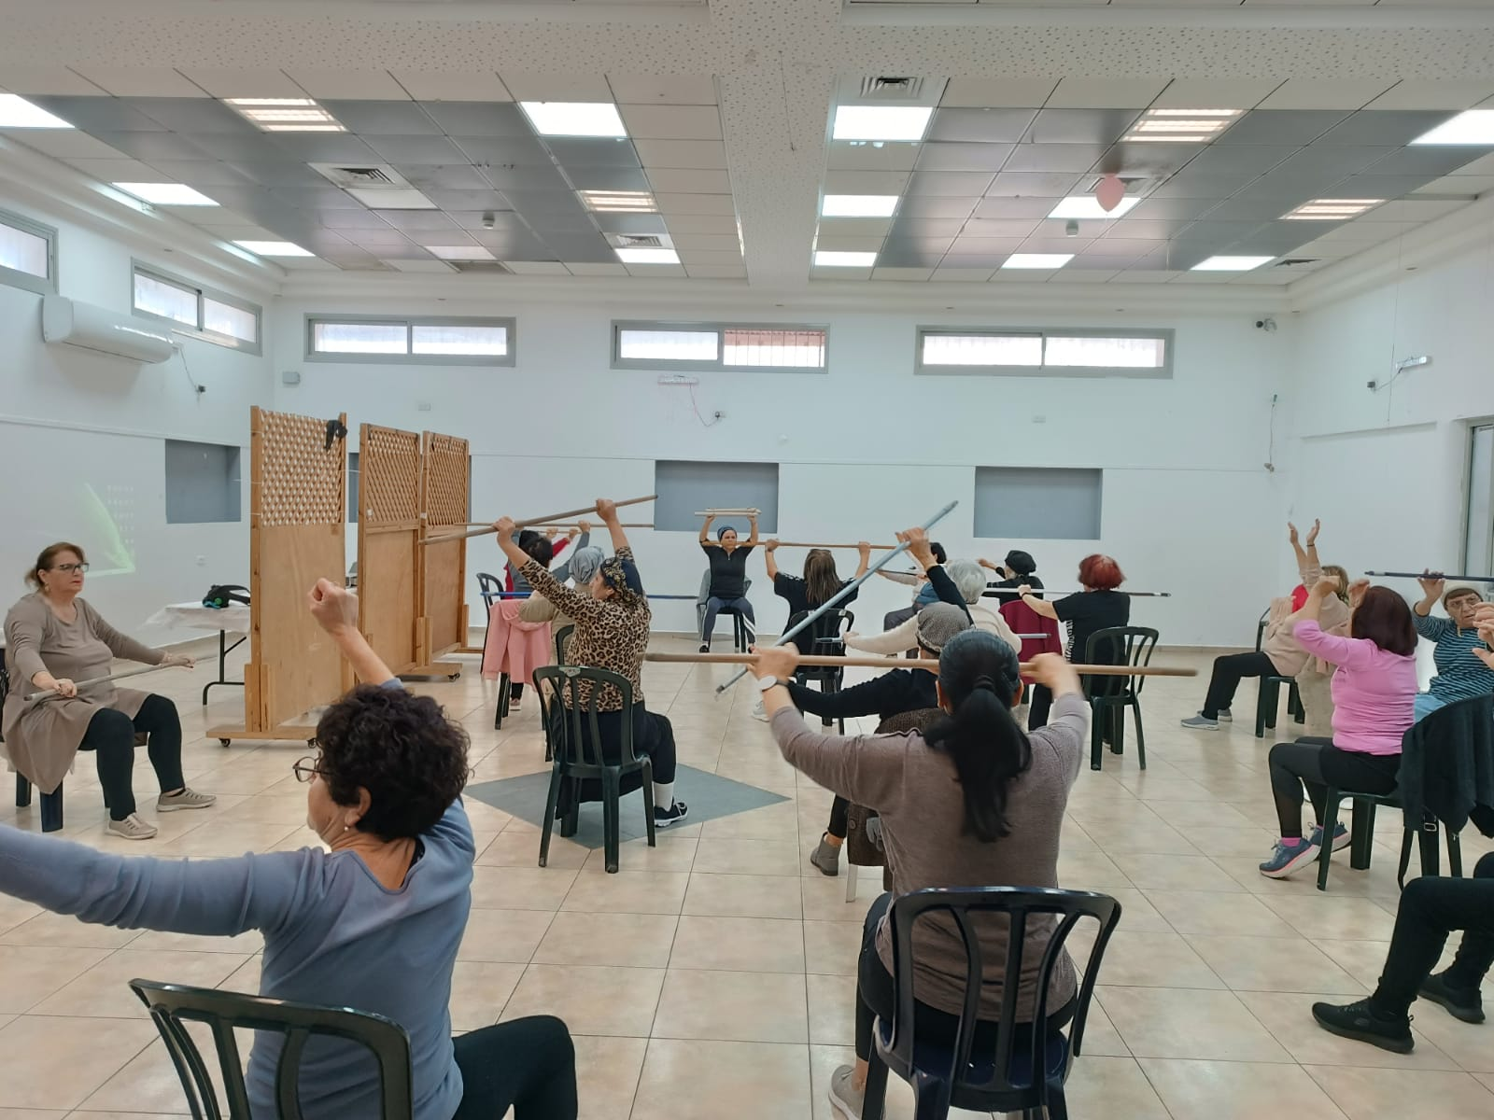
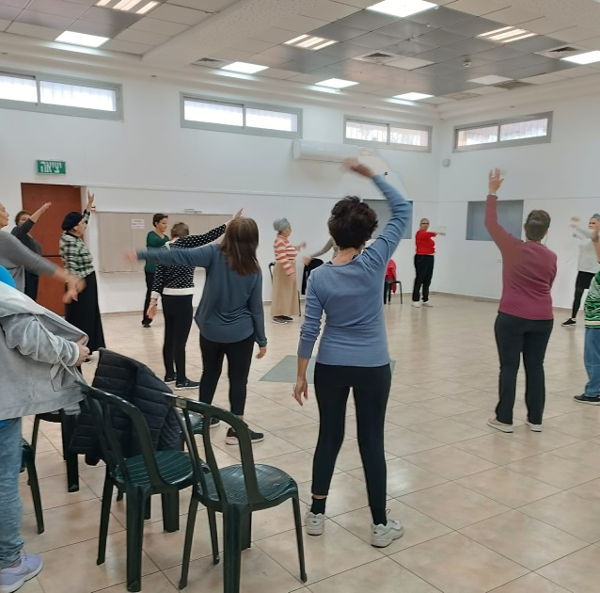
במסגרת המועדון לגיל השלישי
זו אני בפעילות

Slide 3
עושים ספורט
גם פה זו אני

